Slide 1

Európska Únia
Hospodárska únia, Slovensko v EU
Adam Chobot
Fakulta Riadenia a Informatiky UNIZA
Základy Ekonómie, 1.Bc, 5ZYI12
2023/2024

Slide 2
Kodanské kritériá
1993 – Kodaň
Posilnené 1995 – Madrid
Patria medzi ne:
stabilné inštitúcie, ktoré sú zárukou demokracie, právneho štátu, ľudských práv a rešpektovania a ochrany menšín
fungujúce trhové hospodárstvo a schopnosť čeliť konkurenčnému tlaku a silám pôsobiacim na trhu v rámci EÚ
schopnosť prevziať povinnosti súvisiace s členstvom vrátane schopnosti účinne vykonávať pravidlá, normy a politiky, ktoré tvoria súbor právnych predpisov EÚ, a dodržiavanie cieľov politickej, hospodárskej a menovej únie

Slide 3
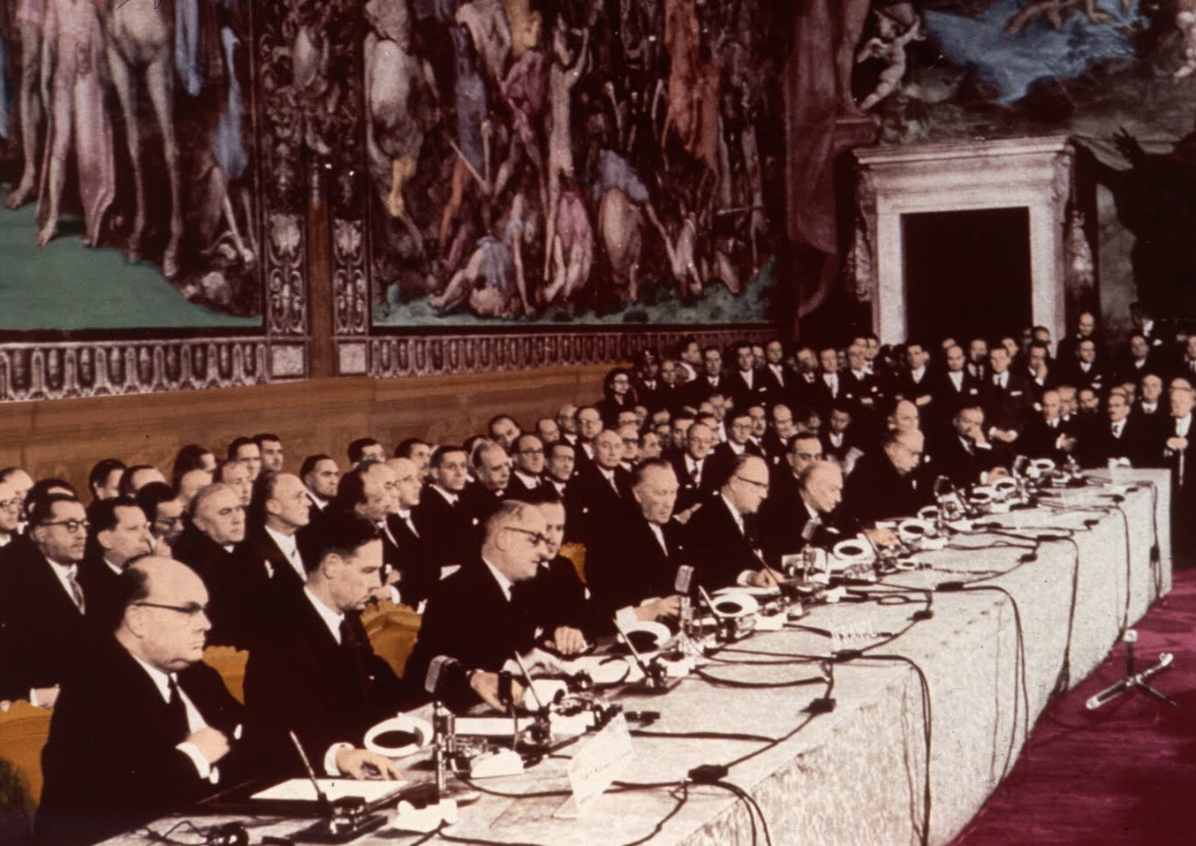
Európska Únia
27 štátov
Rakúsko, Belgicko, Bulharsko, Chorvátsko, Cyprus, Česká republika, Dánsko, Estónsko, Fínsko, Francúzsko, Grécko, Holandsko, Írsko, Litva, Lotyšsko, Luxembursko, Maďarsko, Malta, Nemecko, Poľsko, Portugalsko, Rumunsko, Slovensko, Slovinsko, Španielsko, Švédsko, Taliansko
Táto fotografia od autora Neznámy autor, chránené licenciou CC BY-NC-ND

Slide 4
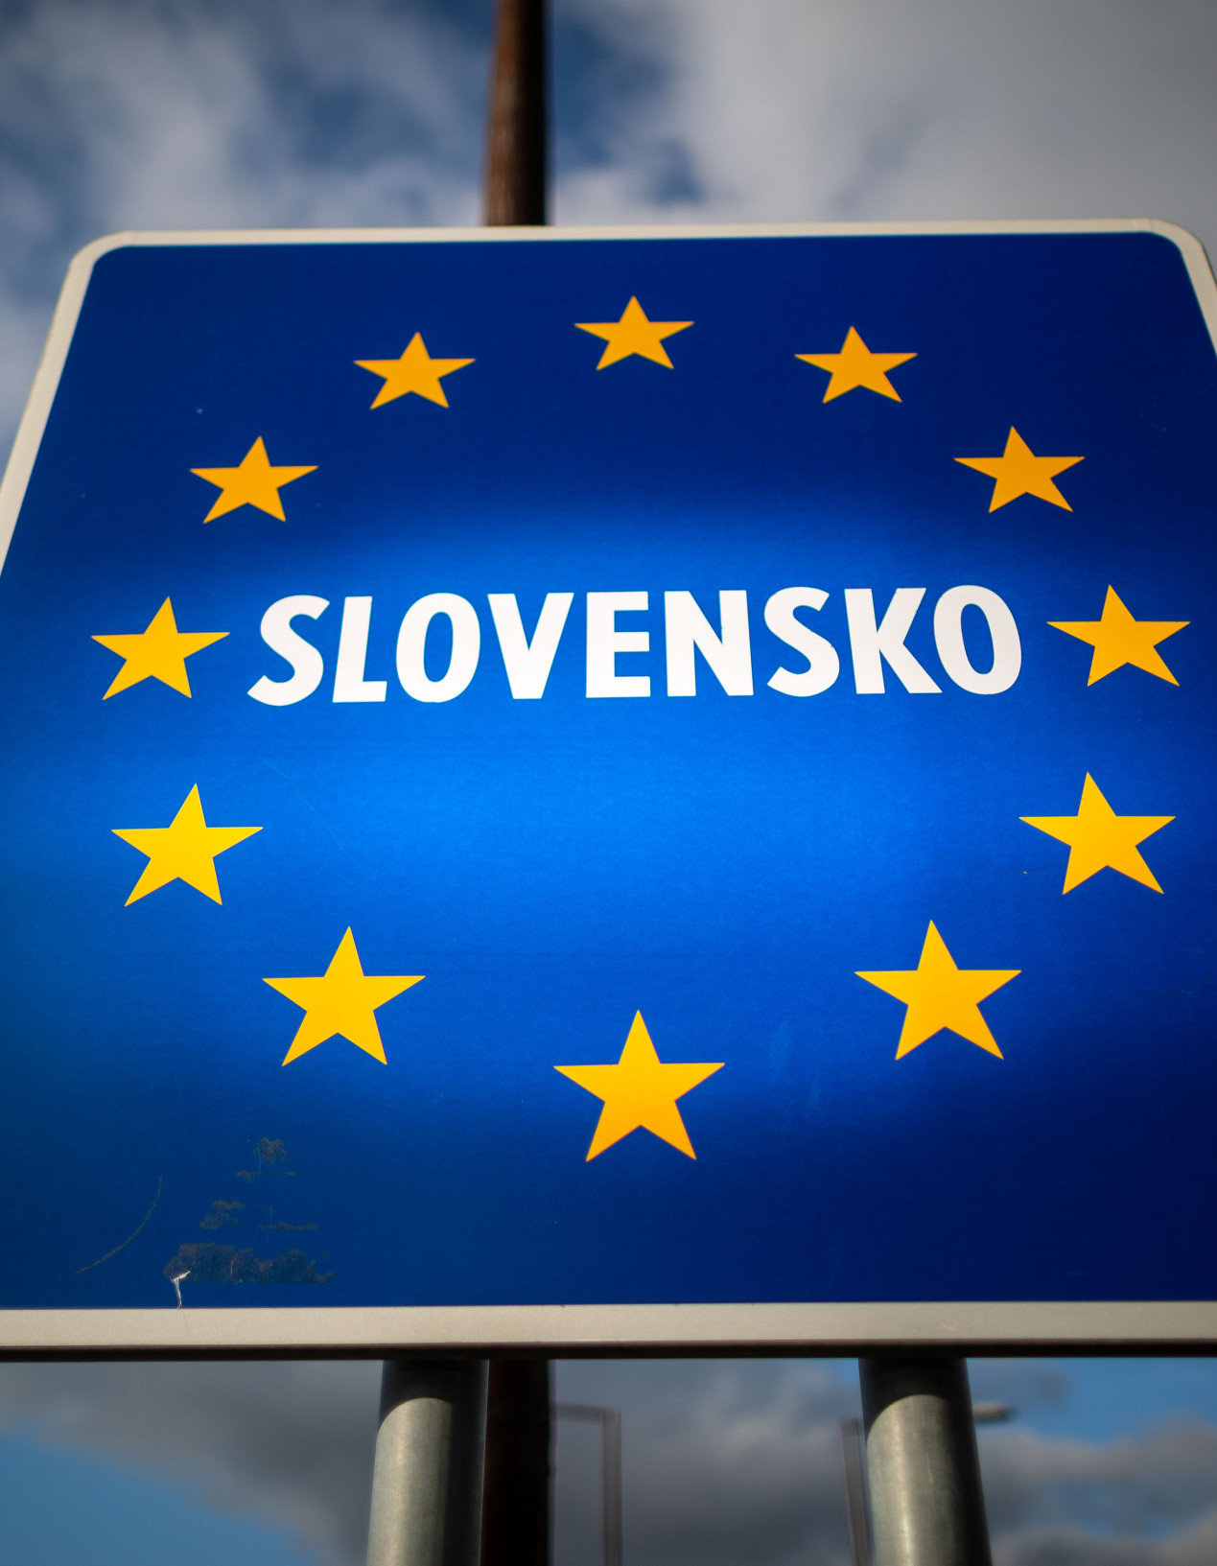
Slovensko v EÚ
Od 1.5.2004
Po referende 16.-17.5.2003 (92,46% za vstup)

Slide 5
Výhody a nevýhody členstva SR v EÚ
Výhody:
Prístup na európsky trh
Právo voľného pohybu
Dotácie
Nevýhody:
Zvýšenie nákladov (potrebné splnenie noriem EÚ)
Zvýšenie konkurencie
Vyššia kvalita výrobkov
Odliv mozgov
ERASMUS Mobility
5

Slide 6
Ďakujem za pozornosť

Slide 7
Zdroje
[1] https://european-union.europa.eu
[2] https://eur-lex.europa.eu
[3] https://img.projektn.sk
[4] https://slovakia.representation.ec.europa.eu
[5] https://www.euroekonom.sk, http://www.slpk.sk

